Slide 1
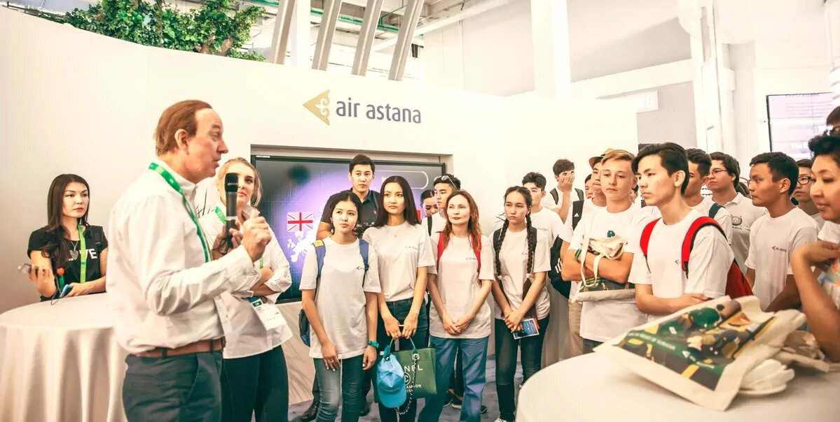
Социальная ответственность
АО «Эйр Астана» является социально ответственным бизнесом, признает важность поддержания прочных партнерских отношений не только со своими клиентами и деловыми партнерами, но и с местным населением в регионах присутствия.
Мы сотрудничаем с благотворительными организациями и финансируем проекты исходя из пользы, которую они приносят населению, и их соответствия деятельности и ценностям Компании. Наша работа в этой сфере охватывает три направления:
сотрудничество с местными и национальными благотворительными структурами и прочими некоммерческими организациями;
индивидуальная благотворительность – оказание адресной поддержки наиболее нуждающимся в помощи группам населения, в том числе больным детям и ветеранам Великой Отечественной войны;
вовлечение сотрудников в благотворительную деятельность через сбор средств и волонтерские мероприятия.
Notes:
2-7, 11, 25, 28

Slide 2
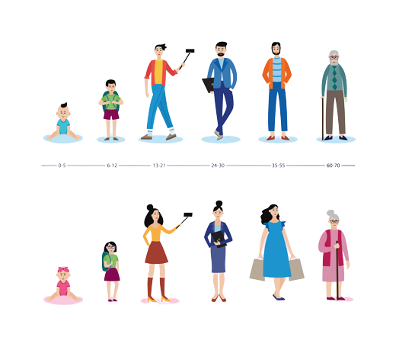
Система льгот
В авиакомпании «Эйр Астана» действуют следующие льготные тарифы и скидки:
• Для пассажиров старше 60-ти лет и от 12 до 25 лет – льготные тарифы со скидкой до 50% от нормальных тарифов;
• Для ветеранов ВОВ – действует 100% скидка при приобретении авиабилетов в эконом класс на направлениях по РК и СНГ;
• Дети от 2-х до 11 лет включительно (или от 2 до 14-ти лет на рейсах по Республике Казахстан) оплачивают 50% от взрослого тарифа с предоставлением отдельного места;
• Дети до 2-х лет перевозятся бесплатно без предоставления отдельного места;
• Несопровождаемые дети 5-14 лет на ВВЛ оплачивают 50% от взрослого тарифа с предоставлением отдельного места;
• Несопровождаемые дети 5-11 лет на МВЛ оплачивают 75 % от взрослого тарифа с предоставлением отдельного места;
Notes:
2-7, 11, 25, 28

Slide 3
Проекты, реализованные в 2020-2022 году
Направление проекта | Достигнутые результаты
Предоставление бесплатных перелетов ветеранам Великой Отечественной войны по Казахстану и в страны СНГ. | 2020 -1251 авиабилета; 2021 – 1323 авиабилета; 2022 - 2 205 авиабилетов.
Предоставление авиабилетов тяжелобольным детям и сопровождающим их родителям, совершающим перелет для получения медицинской помощи | 2020 – 24 авиабилета; 2021 – 27 авиабилета; 2022 - 12 авиабилетов. .
Оснащение современным оборудованием детских отделений интенсивной терапии в больницах Казахстана – сбор средств в рамках проекта благотворительного фонда «AYALA» | 2020 – собрано 900 000 тг; 2021 – собрано 403 000 тг; 2022 – собрано 434 000 тг.
Поддержка паралимпийской сборной Казахстана - в виде спонсорской помощи национальной паралимпийской сборной Казахстана. | 2021 – выделено 37,5 млн тг; 2022 – выделено 3,4 млн тг.
Участие сотрудников АО «Эйр Астана» в благотворительных проектах в качестве волонтеров празднование Дня Победы в Алматы, Актобе, Актау, Кызылорде и Павлодаре. | 2021 – выделено 3 млн тенге на поддержку 216 ветеранов; 2022 – выделено 2 млн тенге на поддержку 96 ветеранов
Благотворительный сбор аксессуаров для детских комнат в 5 казахстанских аэропортах | 2020- выделено 1,5 млн тенге было выделено на оснащение 8 комнат матери и ребенка в аэропортах г. Нур-Султан, г. Шымкент и г. Атырау. 2022- выделено 3,5 млн тг на оснащение 6 комнат матери и ребенка в аэропортах городов Казахстана – Актау, Актобе, Павлодар, Кызылорда и Туркестан.
Notes:
2-7, 11, 25, 28

Slide 4
Проекты, реализованные в 2020-2022 году
Аллея «Эйр Астана» в школе-интернате № 1 | 2022- выделено 545 тыс. тенге было выделено на посадку деревьев на территории школы-интерната для детей с нарушениями слуха в Алматы.
Празднование Нового года – Благотворительная акция для детей Общества инвалидов Турксибского района городского реабилитационного центра для детей с ограниченными возможностями и Алматинского городского реабилитационного центра для детей с ограниченными возможностями. | 2020- переданы подарки 302 детям. 2021- передано 380 кг новогодних сладостей «Рахат» и сладкий стол для 53 воспитанников реабилитационного лицея №9. 2022 - 1) передано 380 кг новогодних сладостей. 2) выделено 550 тыс. тенге 110 ученикам специальной школы- интерната №9.
Обучение вместе с государственным фондом ITeachMe | 2022 - Государственный фонд ITeachMe — это проект онлайн-обучения, для освоения художественного творчества, помогает ученикам школ поверить в себя и собственные возможности.
Благотворительная акция в честь празднования Международного женского дня для женщин, живущих в приюте «Teen Challenge Kazakhstan» | 2020- 1) помощь 27 женщинам и 28 детям. 2) собрано более 30 коробок одежды, обуви и других аксессуаров 2021- выделено 800 000 тенге на подарки
Благотворительная помощь #BizBirgemiz | 2020- 1) выделено 3 600 000 тенге на приобретение базовых продуктовых наборов для 222 семей в г. Алматы и г. Нур-Султан. 2) 600 детей из многодетных семей получили детские дорожные наборы «Эйр Астаны». 3) 100 медицинских масок детскому дому в Талгаре.
Помощь больницам | 2020- передано 2000 дорожных наборов двум больницам в г. Алматы
Совместный проект с благотворительным фондом «Менің арманым» который помогает исполнить желания детей с тяжелыми заболеваниями, находящихся на лечении в Алматинском детском онкологическом центре | 2021 - Мы осуществили мечту 11-летнего Мадияра из Текели. Он примерил форму пилота, полетал на авиасимуляторе и побывал в кабине экипажа с пилотом «Эйр Астаны». .
Notes:
2-7, 11, 25, 28

